Slide 1
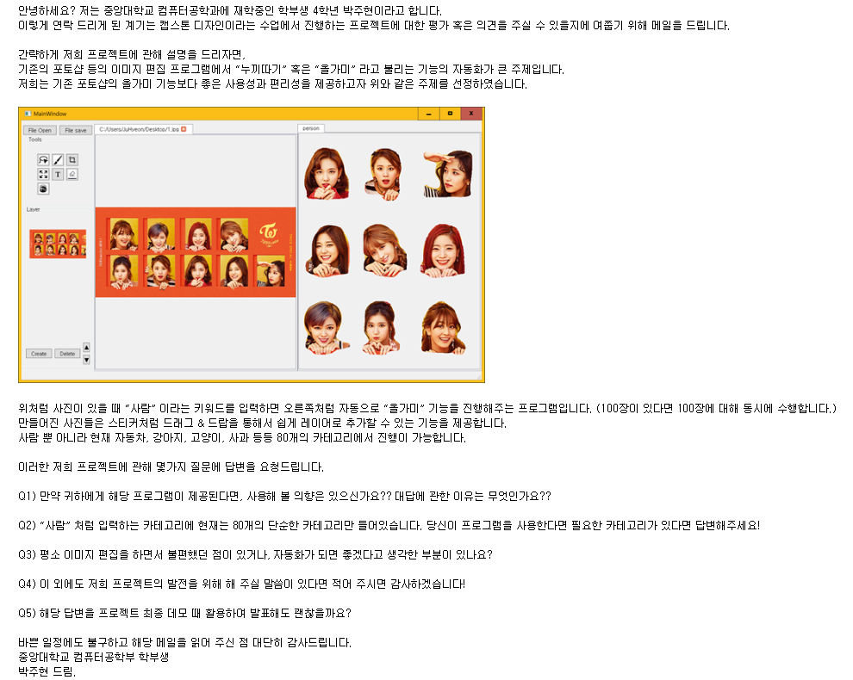
2
Progress
Prepare Demo

Slide 2
2
Progress
Prepare Demo
Snow
Adobe Korea
중앙대학교 방송국 UBS
중대신문
컴퓨터 비전 관련 스타트업
게임 유튜버
보라 유튜버
Vlog 유튜버
야구 구단 미디어팀
Riot Games
재택근무 영상 및 이미지 편집자
파워 블로거 등등

Slide 3
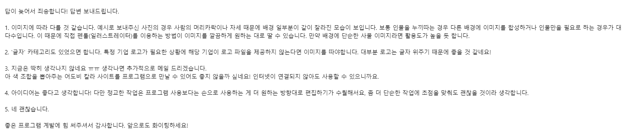
2
Progress
Prepare Demo

Slide 4
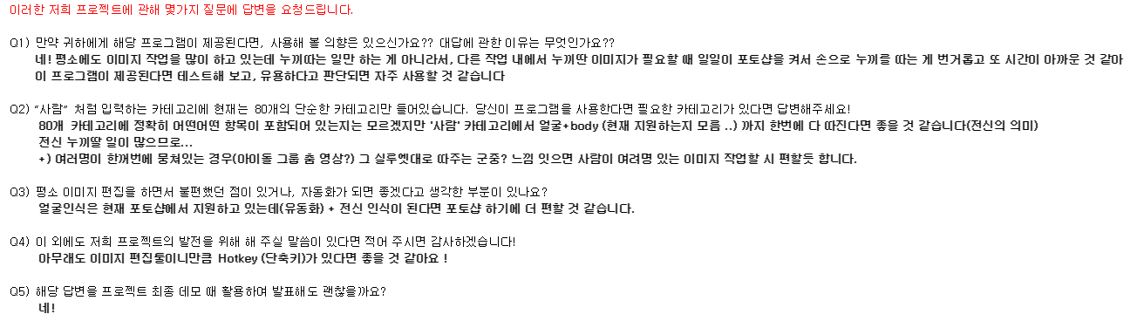
2
Progress
Prepare Demo

Slide 5
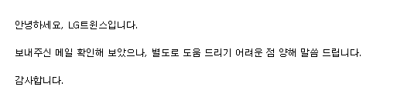
2
Progress
Prepare Demo

Slide 6
2
Progress
Prepare Demo
Q1) 만약 귀하에게 해당 프로그램이 제공된다면, 사용해 볼 의향은 있으신가요?? 대답에 관한 이유는 무엇인가요??
네, 아이돌 슬로건 도안을 만들 때나 유튜브 영상 썸네일을 만들 때 일정부분을 오리는게 가장 어려운 요소 중에 하나였기 때문에 유용하게 사용할 수 있을 거 같습니다.
Q2) “사람” 처럼 입력하는 카테고리에 현재는 80개의 단순한 카테고리만 들어있습니다. 당신이 프로그램을 사용한다면 필요한 카테고리가 있다면 답변해주세요!
하늘, 상의, 하의, 신발, 가방, 눈, 코, 입, 귀, 헤어, 상반신
Q3) 평소 이미지 편집을 하면서 불편했던 점이 있거나, 자동화가 되면 좋겠다고 생각한 부분이 있나요?
일정 부분만 대비 조절, 폰트나 자막의 자동 비율 맞춤화
Q4) 이 외에도 저희 프로젝트의 발전을 위해 해 주실 말씀이 있다면 적어 주시면 감사하겠습니다!
프로그램 사용 시 배경 색이 기본적으로 주황색 같은데 그 색도 선택 가능하면 좋을 거 같아요
Q5) 해당 답변을 프로젝트 최종 데모 때 활용하여 발표해도 괜찮을까요?
네

Slide 7
2
Progress
Prepare Demo
1. 네 - 너무 불편했어요!
2. 음 잘 모르겠어요
3. 음 저는 자동지우개를 많이 쓰는데 선이 제대로 연결 안된 경우에는 다 지워지는게 불편했어요
4. 화이팅입니다!
5. 네!!!

Slide 8
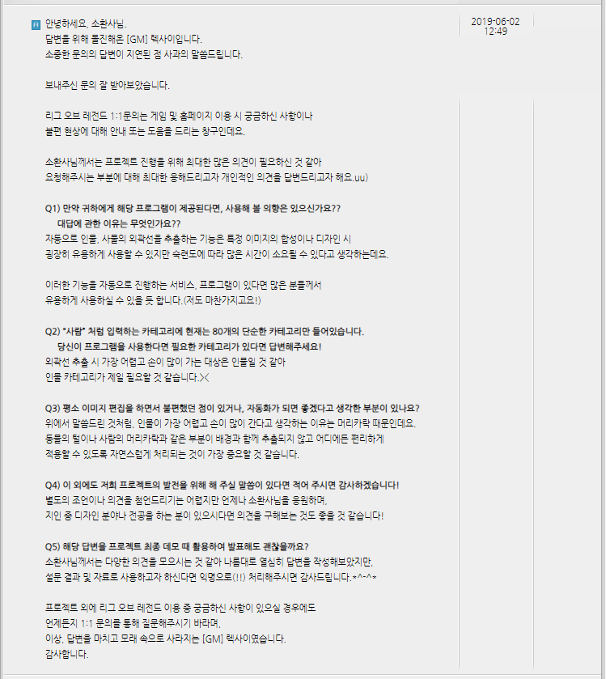
2
Progress
Prepare Demo

